Slide 1
<!--Arquitectura de Software-->
Patrón de Diseño Interpreter{
<
Jhamil Crespo
Bruno Monzón
/>
}

Slide 2
01
02
03
¿Qué es?
Ejemplo en la vida real
¿En que casos se usa?
Contenidos

Slide 3

¿Qué es?{
El patrón Interpreter es un patrón de comportamiento utilizado para interpretar y evaluar expresiones de un lenguaje o gramática. La idea central es descomponer expresiones complejas en componentes más simples que se pueden interpretar de manera individual. Luego, estos componentes o reglas pueden combinarse de forma jerárquica para formar expresiones más avanzadas.
}

Slide 4

Ejemplo {
Imagina que viajas a un país donde no hablas el idioma local. En este caso, un intérprete te ayudará a comunicarte. El intérprete entiende tanto tu idioma (lenguaje de entrada) como el idioma local (lenguaje de salida), y traduce tus frases (expresiones) respetando las reglas gramaticales..
}

Slide 5
¿Cuándo se utiliza?{
Frecuente adición de nuevas operaciones:
Lenguajes específicos de dominio (DSL):
El patrón permite agregar mas reglas a la gramatica con nuevas clases de expresión fácilmente sin modificar código existente, lo que facilita el mantenimiento y la extensibilidad, pero si llegan a ser muchas clases baja el rendimiento
Es útil cuando necesitas interpretar y ejecutar comandos, expresiones o scripts escritos en este lenguaje.
Evaluar expresiones complejas
Evitación de parsers complejos:
permite construir expresiones complejas a partir de expresiones más simples, evaluándolas de manera jerárquica. Cada parte de la expresión se puede interpretar de forma separada, simplificando la evaluación.
Cuando un parser o analizador de gramática formal es demasiado complicado o innecesario, el patrón puede ofrecer una forma más simple de interpretar las expresiones.
}

Slide 6
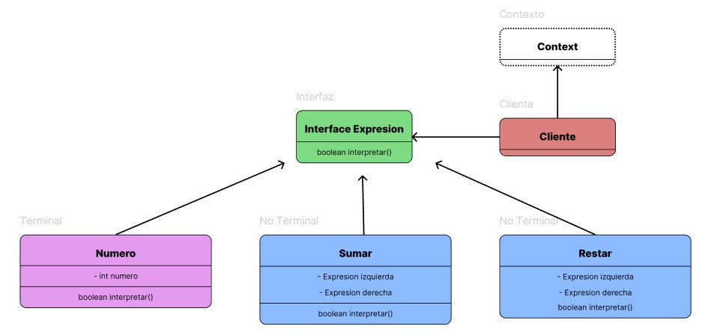
Diagrama de clases {
Contexto
Interfaz
Cliente
Terminal
No Terminal
No Terminal
}

Slide 7
Gracias {
}

